Slide 1
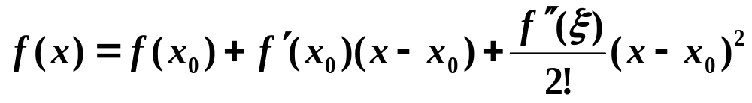
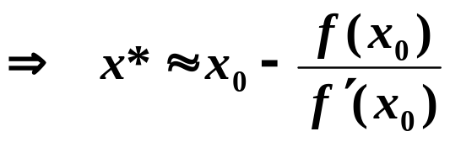

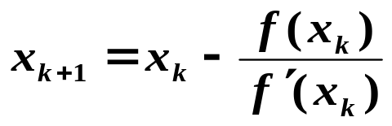
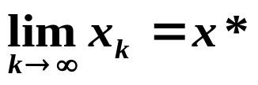
§4 牛顿法 /* Newton - Raphson Method */
原理：将非线性方程线性化
—— Taylor 展开 /* Taylor’s expansion */
取 x₀ ≈ x*，将 f (x)在 x₀ 做一阶Taylor展开:
，ξ 在 x₀ 和 x 之间。
将 (x* − x₀)² 看成高阶小量，则有：
y
线性 /* linear */
只要 f ∈C¹，每一步迭代都有f ’( x_{k} ) ≠ 0， 而且 ，则 x*就是 f 的根。
x*
x
x₀

Slide 2



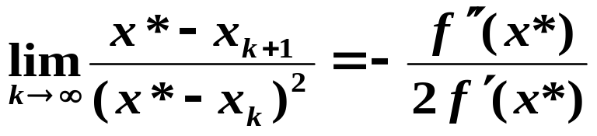
§4 Newton - Raphson Method
定理
（收敛的充分条件）设 f ∈C²[a, b]，若
(1) f (a) f (b) < 0；(2) 在整个[a, b]上 f ”不变号且 f ’(x) ≠ 0；
(3) 选取 x₀ ∈ [a, b] 使得 f (x₀) f ”(x₀) > 0；
则Newton’s Method产生的序列{ x_{k} } 收敛到f (x) 在 [a, b] 的唯一根。
产生的序列单调有界，保证收敛。
有根
根唯一
定理
（局部收敛性）设 f ∈C²[a, b]，若 x* 为 f (x) 在[a, b]上的根，且 f ’(x*) ≠ 0，则存在 x* 的邻域 使得任取初值 ，Newton’s Method产生的序列{ x_{k} } 收敛到x*，且满足

Slide 3
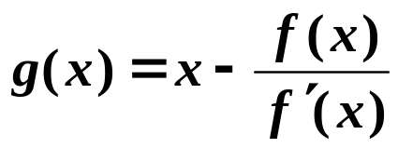
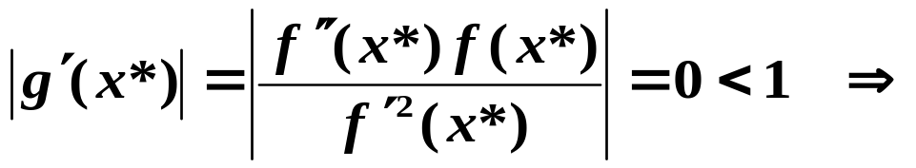
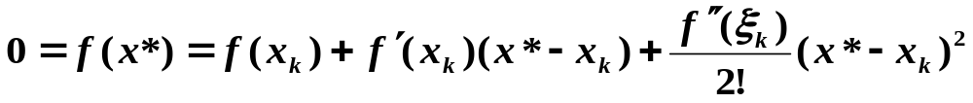
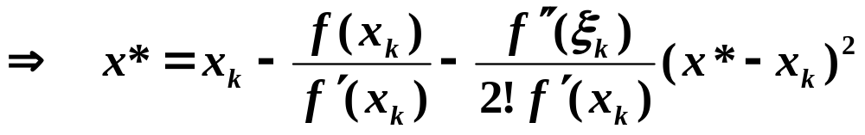

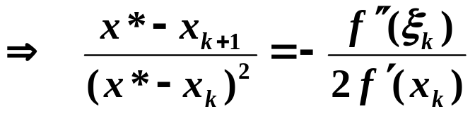

§4 Newton - Raphson Method
证明：Newton’s Method 事实上是一种特殊的不动点迭代
其中 ，则
收敛
✓
在单根 /*simple root */ 附近收敛快
由 Taylor 展开：
只要 f ’(x*) ≠ 0，则令
可得结论。

Slide 4


§4 Newton - Raphson Method
注：Newton’s Method 收敛性依赖于x₀ 的选取。
Excuses for not
doing homework
I have the proof, but there
isn't room to write it in
this margin.
✗
✓
x₀
x₀
x₀
x*
HW: p.27 #3, #4

Slide 5



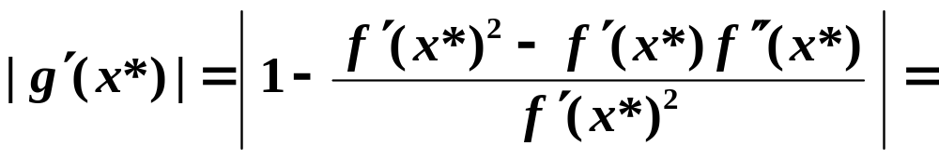
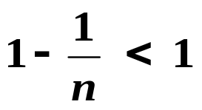
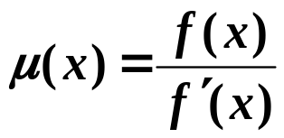
§4 Newton - Raphson Method
改进与推广 /* improvement and generalization */
➢ 重根 /* multiple root */ 加速收敛法：
Q1: 若 ，Newton’s Method 是否仍收敛？
设 x* 是 f 的 n 重根，则： 且 。
因为 Newton’s Method 事实上是一种特殊的不动点迭代，
其中 ，则
A1: 有局部收敛性，但重数 n 越高，收敛越慢。
Q2: 如何加速重根的收敛？
⬧
A2: 将求 f 的重根转化为求另一函数的单根。
令 ，则 f 的重根 = μ 的单根。

Slide 6
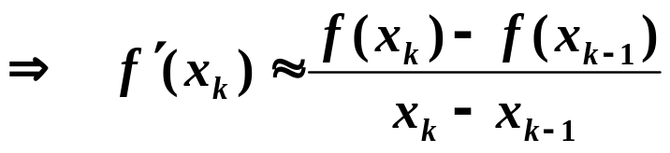
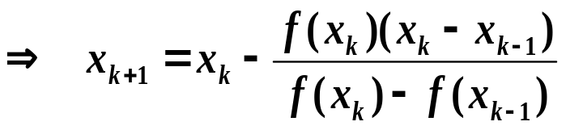
§4 Newton - Raphson Method
➢ 正割法 /* Secant Method */ ：
Newton’s Method 一步要计算 f 和 f ’，相当于2个函数值，比较费时。现用 f 的值近似 f ’，可少算一个函数值。
割线
/* secant line */
切线
/* tangent line */
收敛比Newton’s Method 慢，且对初值要求同样高。
x₁
x₀
切线斜率 ≈ 割线斜率
需要2个初值 x₀ 和 x₁。

Slide 7

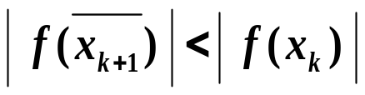
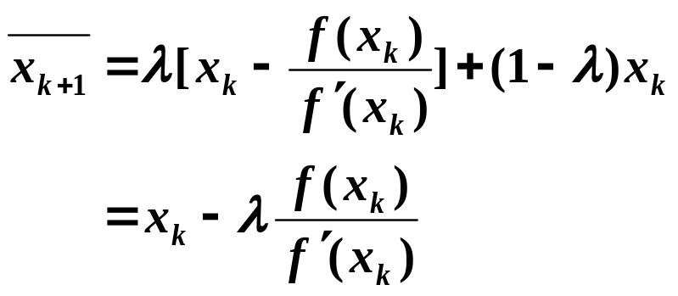


§4 Newton - Raphson Method
➢ 下山法 /* Descent Method */
——Newton’s Method 局部微调：
原理：若由 x_{k} 得到的 x_{k+1} 不能使 | f | 减小，则在 x_{k} 和 x_{k+1} 之间找一个更好的点 ，使得 。
x_{k}
x_{k+1}
注：λ = 1 时就是Newton’s Method 公式。
当 λ = 1 代入效果不好时，将 λ 减半计算。

Slide 8
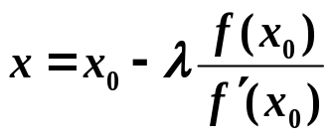

§4 Newton - Raphson Method
Algorithm: Newton’s Descent Method
Find a solution to f (x) = 0 given an initial approximation x₀.
Input: initial approximation x₀; f (x) and f ’(x); minimum step size of x_{min};
tolerance TOL1 for x ; tolerance TOL2 for λ ; maximum number of
iterations N_{max}.
Output: approximate solution x or message of failure.
Step 1 Set k = 1;
Step 2 While ( k ≤ N_{max}) do steps 3-10
Step 3 Set λ = 1;
Step 4 Set ; /* compute x_{k} */
Step 5 If | x − x₀ | < TOL1 then Output (x); STOP; /* successful */
Step 6 If then x₀ = x ; GOTO Step 10 ; /* update x₀ */
Step 7 Set λ = λ / 2 ; /* update λ to descend */
Step 8 If λ > TOL2 then GOTO Step 4 ; /* compute a better x_{i} */
Step 9 Set x₀ = x₀ + x_{min} ; /* move forward anyway to avoid deadlock */
Step 10 Set k ++;
Step 11 Output (Method failed after N_{max} iterations); STOP. /* unsuccessful */
计算量未见得减小

Slide 9
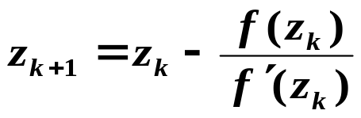

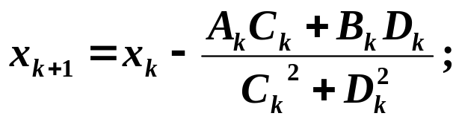
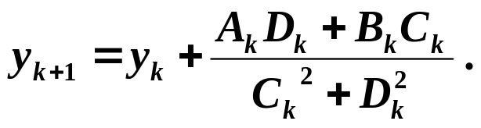
§4 Newton - Raphson Method
➢ 求复根 /* Finding Complex Roots */
—— Newton 公式中的自变量可以是复数
记 z = x + i y, z₀ 为初值，同样有
设
代入公式，令实、虚部对应相等，可得
HW: p.28 #10

Slide 10




§4 Newton - Raphson Method
Lab 04. Newton’s Method
Use Newton’s method to approximate the m complex roots of a given polynomial of degree 5 ≥ n ≥ m, , near m given points to a given accuracy.
Input
There are several sets of inputs. For each set:
The 1st line contains an integer n which is the degree of a polynomial. n = −1 signals the end of file.
The 2nd line contains n+1 real numbers which are the coefficients of the polynomial. The numbers are separated by spaces.
The 3rd line contains a real number eps which is the absolute accuracy bound for each solution.
The 4th line contains an integer n ≥ m ≥ 0, followed by m pairs of real numbers which correspond to the initial complex guesses .

Slide 11
§4 Newton - Raphson Method
Output ( represents a space)
Each root is to be printed as in the C fprintf:
fprintf(outfile, "%10.5f+%10.5fi\n", real, imag );
Or, if the imaginary part is negative
fprintf(outfile, "%10.5f−%10.5fi\n", real, fabs(imag) );
If there is no root found near a given point simply print “noroot\n”
The outputs of two test cases must be seperated by a blank line.
Sample Input
( represents a space)
4
1–3204454
0.0001
12.54.5
2
100.9
0.0001
20–1.001.0
–1
Sample Output
( represents a space)
2.47064+4.64053i
0.00000−0.94868i
0.00000+0.94868i

Slide 12

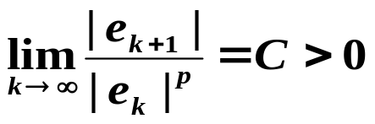
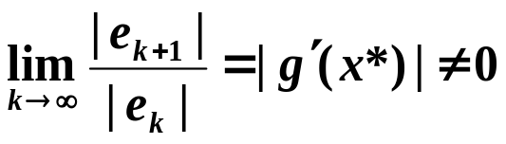
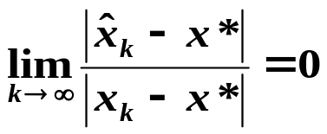
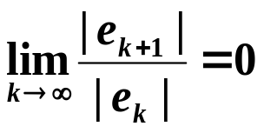
§5 迭代法的收敛阶 /* Order of Convergence */
设迭代 x_{k+1} = g(x_{k}) 收敛到g(x) 的不动点 x*。
设 e_{k} = x_{k} − x*，若 ，则称该迭代为p 阶收敛，其中 C 称为渐进误差常数。/* { x_{k} } converges to x* of order p,
with asymptotic error constant C > 0 */
定义
➢ 一般 Fixed-Point Iteration 有 ，称为线
性收敛 /* linear convergence */，这时 p = 1，0 < C < 1。
➢ Aitken 加速有 。 称为超线性收敛
/* superlinear convergence */。
注：超线性收敛不一定有 p > 1。
例如 x_{n} = 1/n^{n} 超线性收敛到0，但对任何 p > 1 都没有
p 阶收敛。

Slide 13

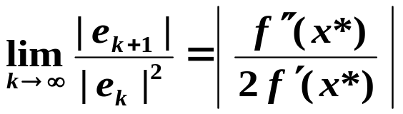





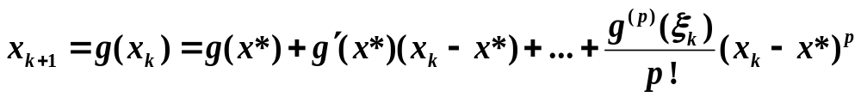
§5 Order of Convergence
➢ Steffensen 加速有 p = 2，条件是 ，称为平方收敛
/* quadratic convergence */。
➢ Newton’s Method 有 ，只要 ，
就有 p ≥ 2。重根是线性收敛的。
Q: 如何实际确定收敛阶和渐进误差常数？
定理
设 x* 为x = g(x) 的不动点，若 ，p ≥ 2；
，且 ，则 x_{k+1} = g(x_{k}) 在
内 p 阶收敛。
This is a one line proof...if we start sufficiently far to the left.
证明：
x*
k → ∞
C
HW: p.29 #1

Slide 14

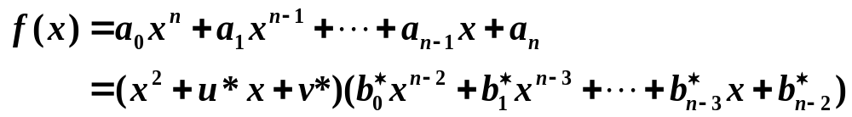


§6 劈因子法 /* Splitting Method */
求多项式的根
从 f (x)中分离出一个2 次因子。即：
通过 可解出一对共轭复根。
思路
从一对初值 ( u, v ) 出发，则有
其中( r, s )取决于u 和 v，可以看作是( u, v )的函数，即
r = r ( u, v )，s = s ( u, v ) 。
目标：r = r ( u*, v* ) = 0，s = s ( u*, v* ) = 0。

Slide 15
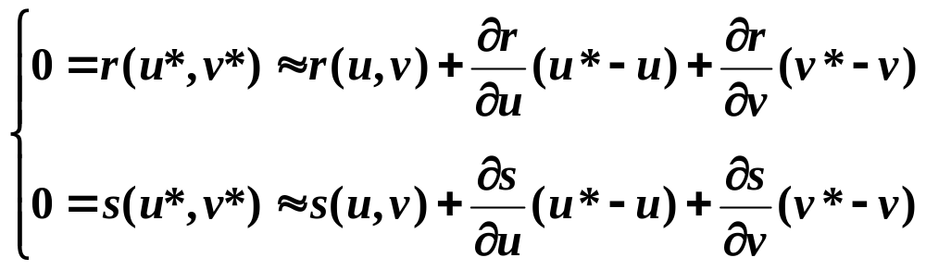


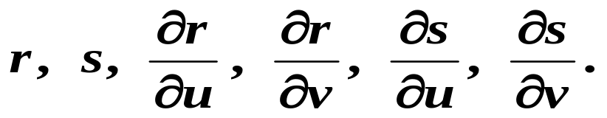
§6 Splitting Method
将r 和 s 在初值点( u, v )做一阶Taylor展开，并代入( u*, v*)：
从中解出
，以 更新
u 和 v 再迭代，直到 r 和 s 充分接近0。
每步迭代须计算

Slide 16
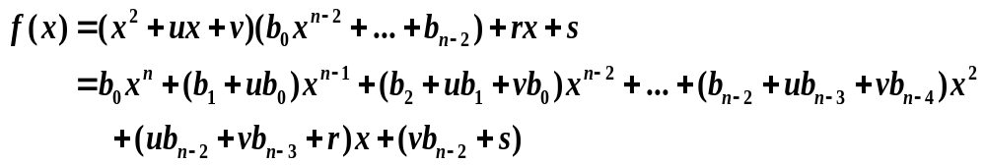
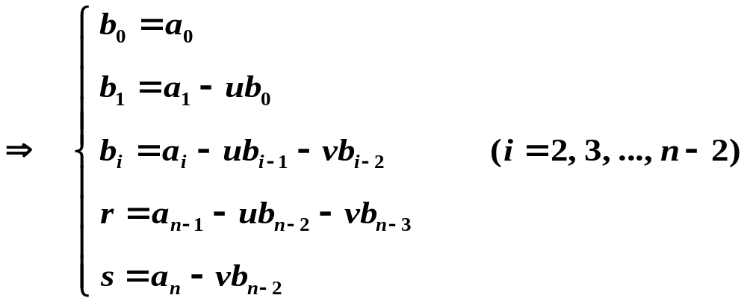


§6 Splitting Method
➢ 计算 r 和 s ：
可记为 b_{n−1}
若令 ，则

Slide 17
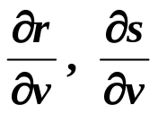
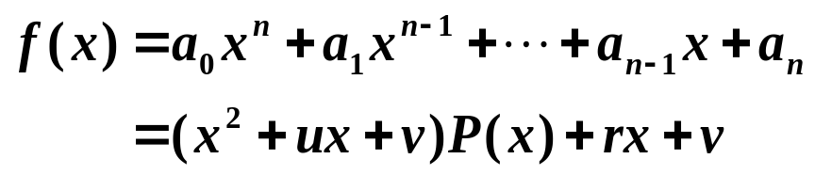
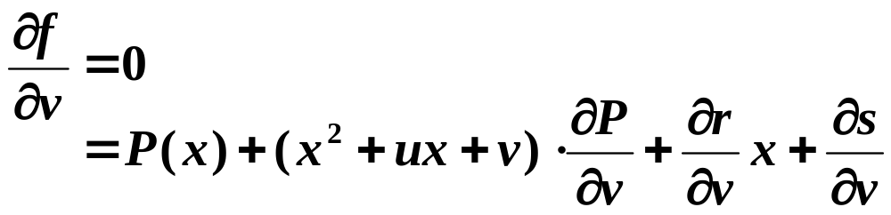
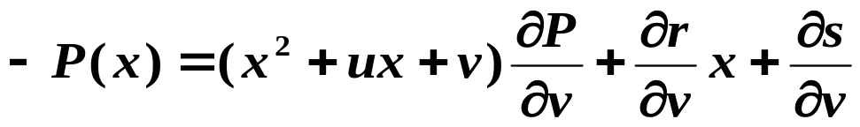
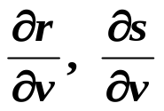

§6 Splitting Method
➢ 计算 ：
n−2 阶多项式
n−4 阶多项式
与前一步同理，可导出 和 的公式。

Slide 18
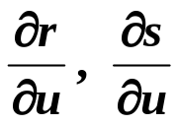
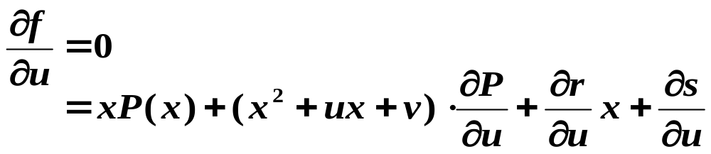
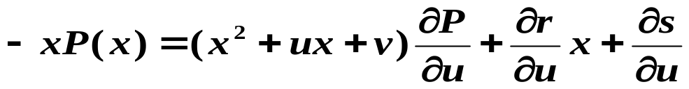
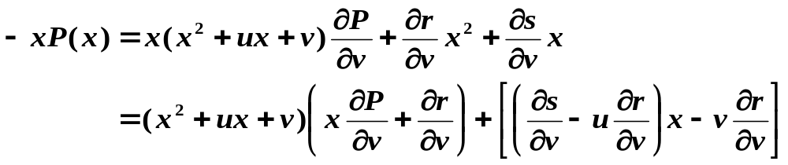
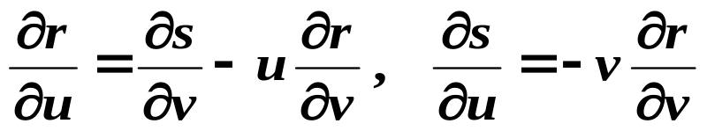
§6 Splitting Method
➢ 计算 ：
而前一步得到
可见

